Slide 1


Matrix-Algebra
Grundlagen
1. Matrizen und Vektoren
Matrix ist ein rechteckiges Schema von Zahlen angeordnet in Zeilen und Spalten
genauer: eine Matrix der Ordnung bzw. Dimension
ist eine Menge an
Elementen angeordnet in n Zeilen und
k Spalten

Slide 2
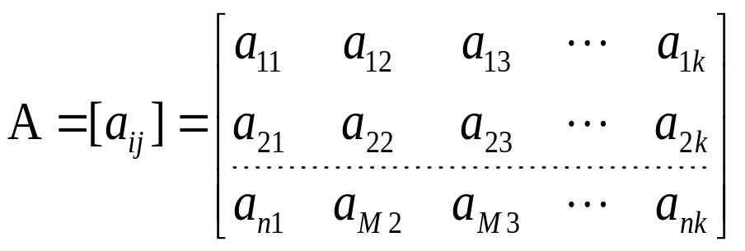

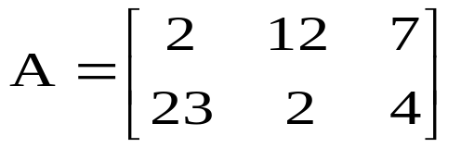

Matrizen und Vektoren 1
ist das Element, welches in der i-ten Zeile und
j-ten Spalte der Matrix A steht
die Dimension der Matrix, also die Anzahl der Zeilen und Spalten, wird oft unterhalb der Matrix angegeben
Bsp.

Slide 3



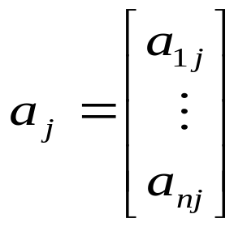
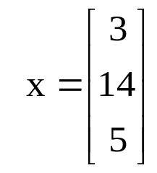

Matrizen und Vektoren 2
mehrelementige Matrizen mit nur einer Zeile
oder Spalte heißen Vektoren
eine Matrix der Ordnung (1×k) bildet einen k-dimensionalen Zeilenvektor
Bsp.
eine Matrix der Ordnung (n×1) bildet einen n-dimensionalen Spaltenvektor
Bsp.

Slide 4

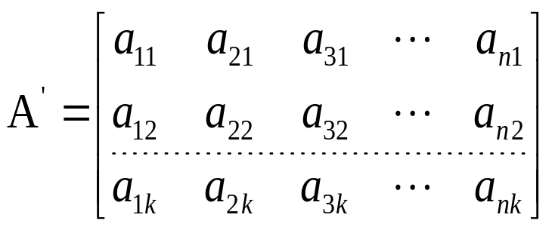
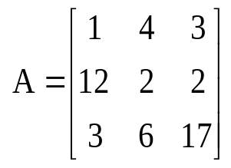
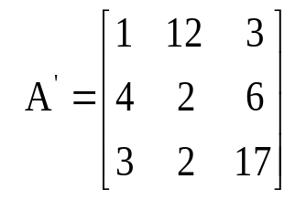

transponierte Matrix
transponierte Matrix
-schreibt man bei der Matrix A die i-te Zeile als
i-te Spalte (i = 1, . . . , n), so erhält man die
transponierte (k×n) Matrix
Bsp.

Slide 5

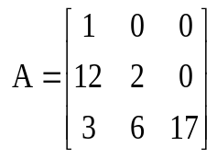
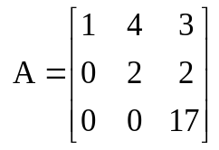
Skalar und quadratische Matrix
Skalar
-eine einzelne Zahl, also sozusagen eine (1×1)
Matrix
quadratische Matrix
-eine Matrix A heißt quadratisch, sofern n = k gilt
Bsp.
n=k=3
-Eine quadratische Matrix A heißt untere (obere)
Dreiecksmatrix, falls für i < j (i > j).
Bsp.
untere Dreiecksmatrix
obere Dreiecksmatrix

Slide 6


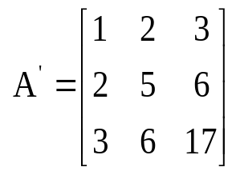
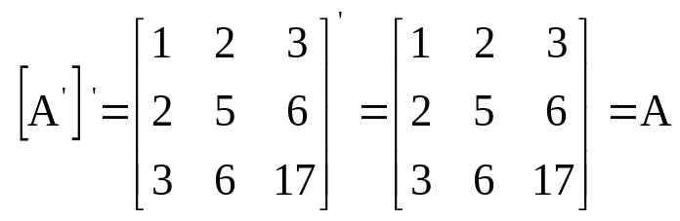
symmetrische Matrix
symmetrische Matrix
-eine quadratische Matrix ist symmetrisch, falls
, es gilt
Bsp.

Slide 7
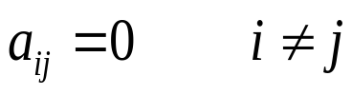
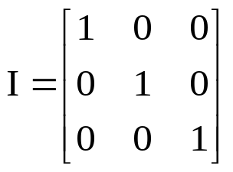
Diagonalmatrix 1
Diagonalmatrix
-eine quadratische Matrix A mit für
Diagonalmatrix hat also oberhalb und unterhalb der
Hauptdiagonalen nur Nullen. Auf der
Hauptdiagonalen stehen beliebige Elemente.
Spezialfall: Einheitsmatrix I
alle Hauptdiagonalelemente
besitzen den Wert Eins

Slide 8
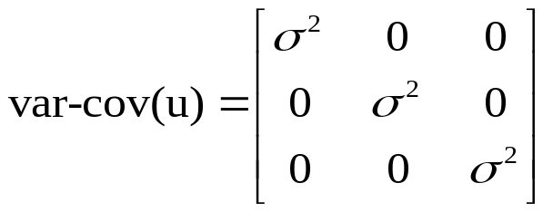
Diagonalmatrix 2
-Skalar-Matrix:
ist eine Diagonal-Matrix, deren Diagonalelemente
alle gleich sind
als Beispiel ist die Varianz- Kovarianz-Matrix des
Störterms des klassischen Regressionsmodells zu nennen

Slide 9

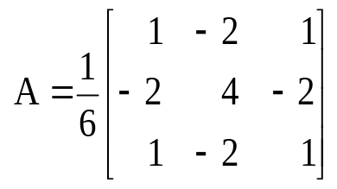
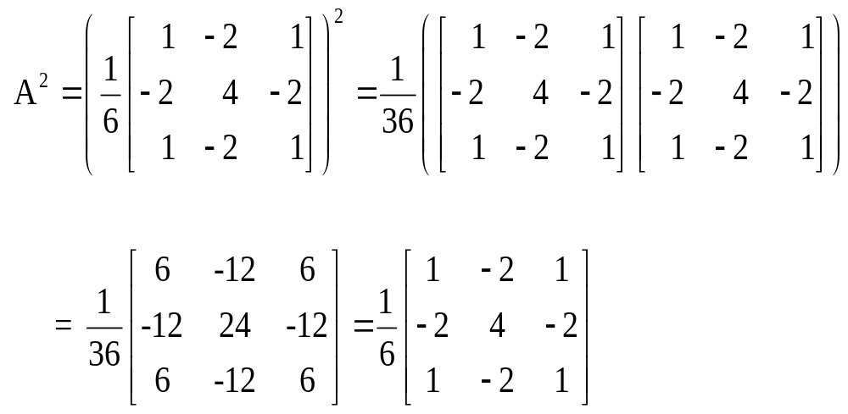
idempotente Matrix
Eine (n×n) Matrix A, die der Bedingung
genügt, heißt idempotent
Bsp.

Slide 10
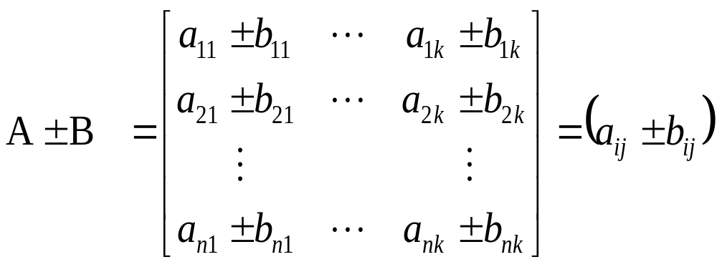
Elementare Matrixoperationen
2. Elementare Matrixoperationen
Addition und Subtraktion von Matrizen
-nur für Matrizen gleicher Ordnung sind Addition
und Subtraktion erklärt

Slide 11
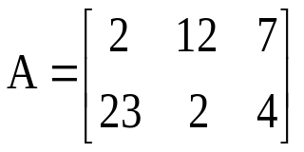
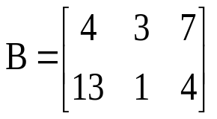

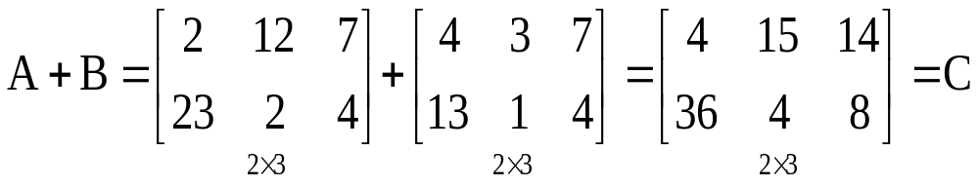
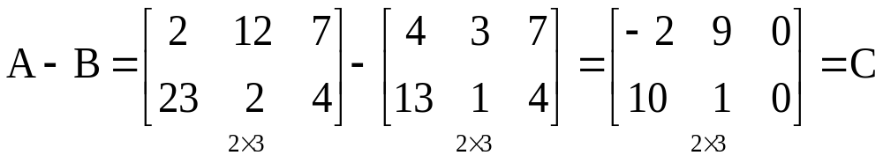
Addition und Subtraktion
Bsp.
wichtig: Anzahl der Zeilen und Spalten beider Matrizen
müssen gleich sein

Slide 12
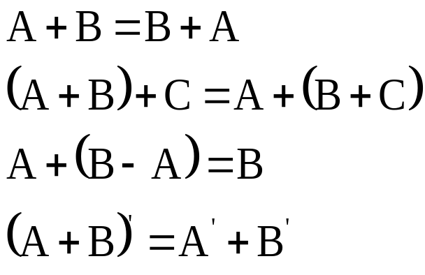


Skalar-Multiplikation 1
-für Matrizen A, B und C gleicher Ordnung gilt
Skalar-Multiplikation
-eine (n × k) Matrix A wird mit einem Skalar multipliziert, indem man jedes Matrixelement mit multipliziert

Slide 13

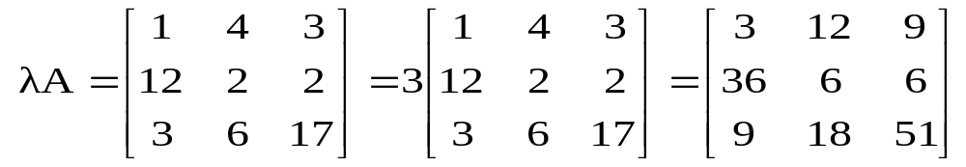
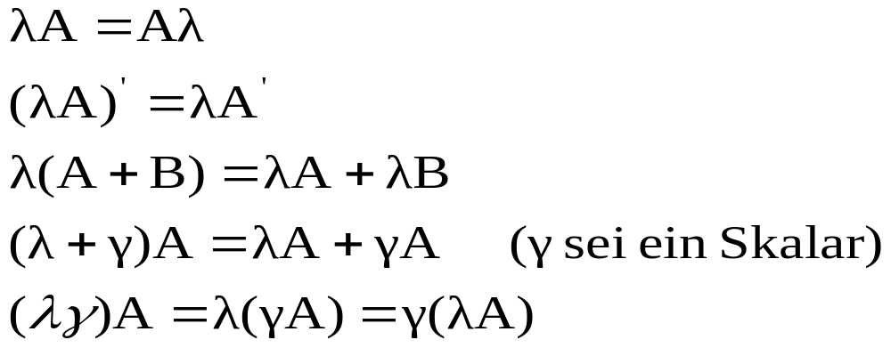
Skalar-Multiplikation 2
Bsp.
es gelten die Rechengesetze

Slide 14


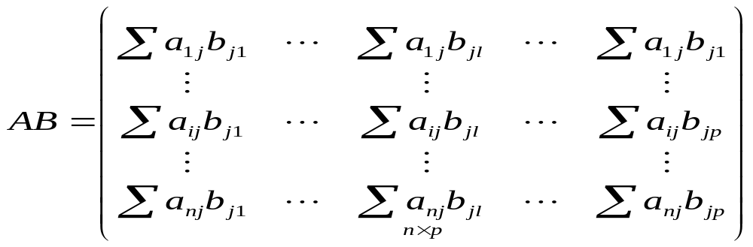
Matrizen-Multiplikation 1
Matrizen-Multiplikation
-Für Matrizen A und B ist nur dann ein Produkt
C=AB erklärt, wenn die Spaltenzahl von A mit der
Zeilenzahl von B übereinstimmt
-Sind A = und B = zwei solche
Matrizen, etwa der Ordnung (n×k) bzw. (k×p),
dann ist

Slide 15
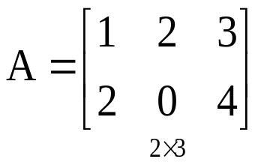
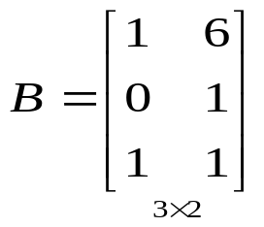
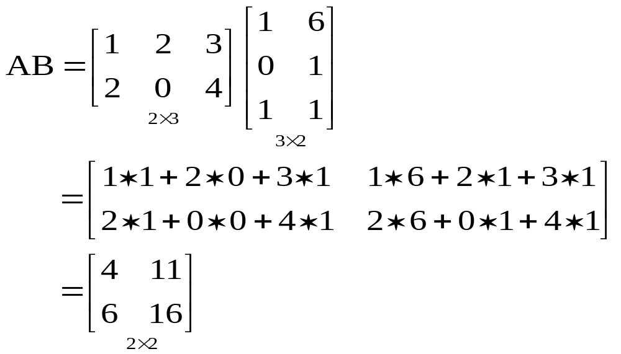
Matrizen-Multiplikation 2
Bsp.

Slide 16
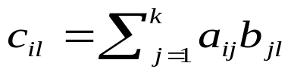
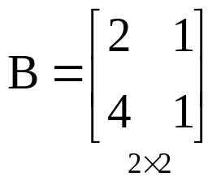
Matrizen-Multiplikation 3
-Das Produkt aus einer (n×k) Matrix A und
einer (k×p) Matrix B ist demnach eine (n×p)
Matrix C mit dem Element
-Aber:
das Produkt AB ist hier nicht definiert!

Slide 17




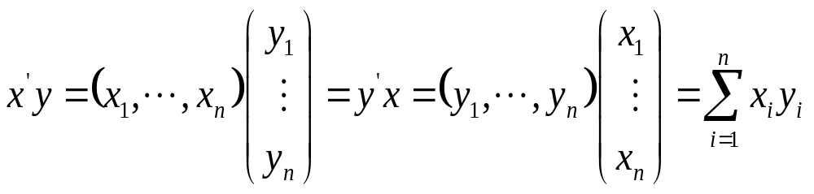
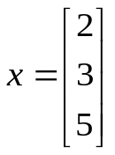
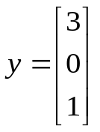
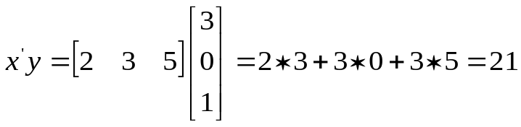
Matrizen-Multiplikation 4
-Insbesondere ergibt die Multiplikation einer (1×p) Matrix
(Zeilenvektor) mit einer (p×1) Matrix (Spaltenvektor) einen
Skalar
-Sind und zwei Vektoren mit
jeweils n Elementen, dann bezeichnet man den Skalar
bzw. als Skalarprodukt der beiden Vektoren
Bsp.

Slide 18
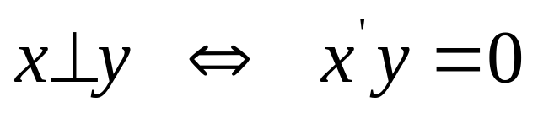

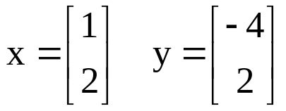



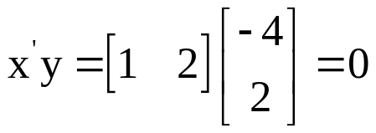
Matrizen-Multiplikation 5
Zwei Vektoren x und y, deren Skalarprodukt Null ist, heißen zueinander orthogonal
Bsp.
5
3
-5
-3
-1
1
3
5
-3
-5
y

Slide 19
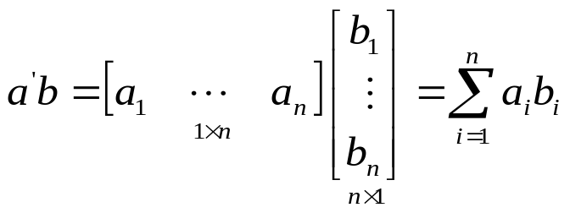
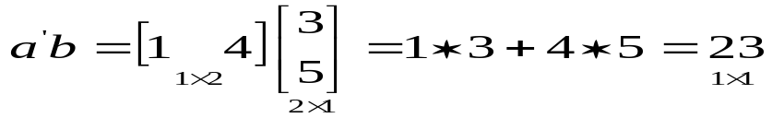
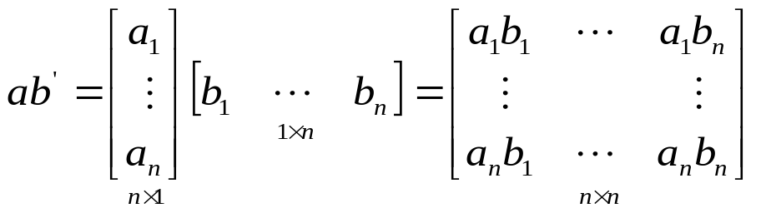
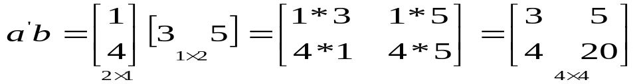
Matrizen-Multiplikation 6
-Inneres Produkt:
Bsp.
Ergebnis ist ein Skalarprodukt
-Äußeres Produkt:
Bsp.
Ergebnis ist eine Matrix

Slide 20
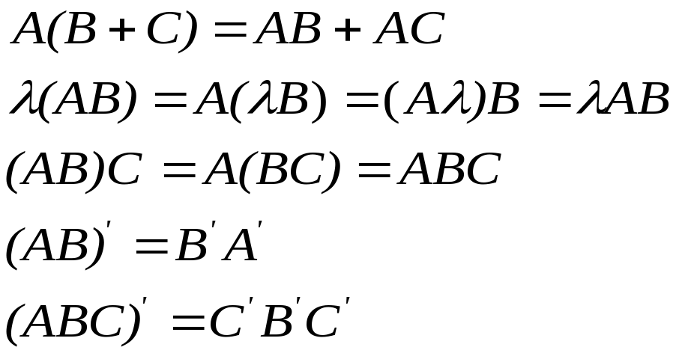

Matrizen-Multiplikation 7
-für die Matrizenmultiplikation gelten folgende
Rechenregeln, sofern alle auftretenden Produkte
erklärt sind
-Matrizenmultiplikation ist nicht kommutativ

Slide 21
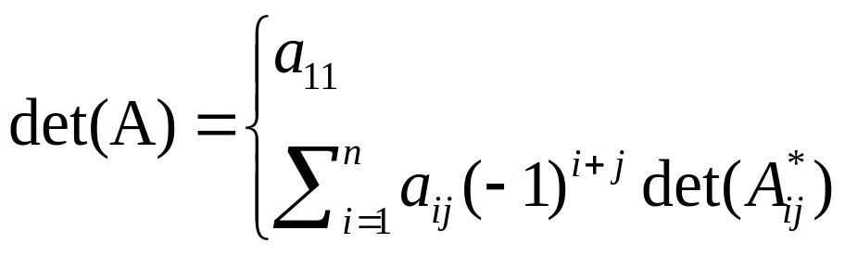
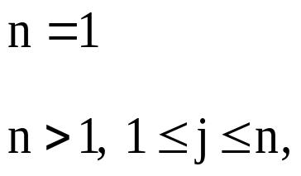



Determinante einer Matrix 1
Determinante
-die Determinante det(A) einer (n×n) Matrix A sei
wie folgt definiert
-wobei diejenige Matrix ist, die aus der (n×n) Matrix A hervorgeht, wenn man die i-te Zeile und die j-te Spalte streicht
-das oben genannte Produkt wird auch als
Kofaktor von genannt

Slide 22
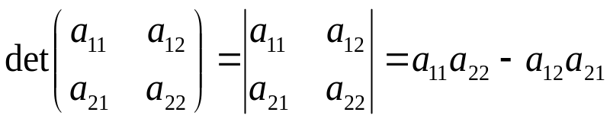
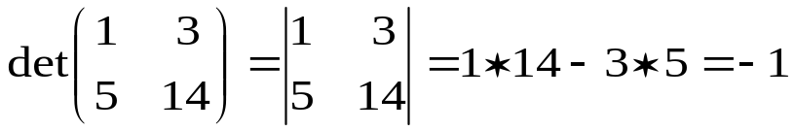
Determinante einer Matrix 2
Determinante einer (2×2) Matrix
das Produkt der Nebendiagonalelemente wird vom Produkt der Hauptdiagonalelemente subtrahiert
Bsp.

Slide 23
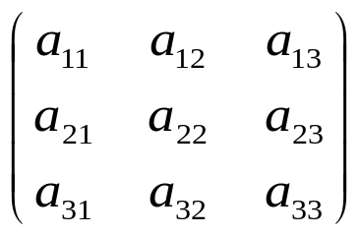
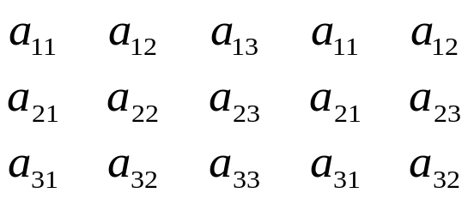
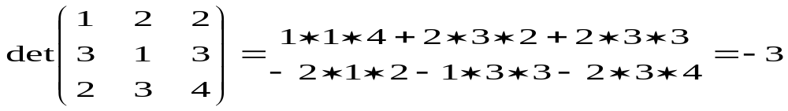
Determinante einer Matrix 3
Determinante einer (3×3) Matrix
ermittelt man durch Anfügen der ersten beiden Spalten auf der rechten Seite der Matrix zu einem (3 × 5) Schema
auf dieses Schema findet die Sarrus‘sche Regel Anwendung
Bsp.

Slide 24
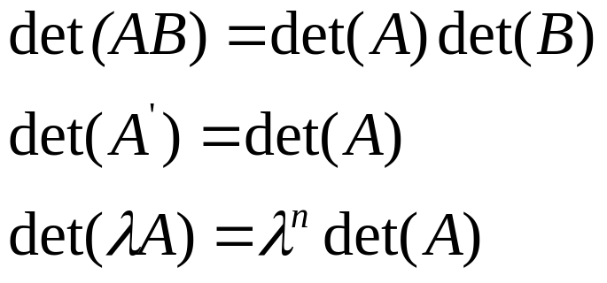
Determinante einer Matrix 4
-für die Determinante einer (n×n) Matrix A
bzw. B gilt
-eine Matrix, deren Determinante einen Wert von 0 annimmt
heißt singuläre Matrix
-nimmt hingegen die Determinante einen von 0
verschiedenen Wert an, so spricht man von einer nicht-
singulären Matrix für diese existiert die inverse
Matrix nicht

Slide 25




Inverse einer Matrix 1
Inverse einer Matrix
zu jeder regulären (n×n) Matrix existiert eine
eindeutig bestimmte (n×n) Matrix mit der
Eigenschaft:
heißt Inverse von
-die Regularität von A ist nicht nur eine hinreichende, sondern
auch eine notwendige Bedingung für die Existenz der inversen
Matrix
-invertierbar sind demnach nur die quadratischen Matrizen mit
von Null verschiedener Determinante
ist regulär existiert

Slide 26

Inverse einer Matrix 2
Vorgehensweise
Bilde die Determinante von A
Ersetzte jedes Element von A durch seinen Kofaktor, um so die Kofaktor-Matrix zu erhalten
Transponiere die Kofaktor-Matrix, um so die adjungierte Matrix zu erhalten
Dividiere jedes Element der adjungierten Matrix durch die Determinante von A

Slide 27




Inverse einer Matrix 3
Bsp.
Schritt 1: bilden, wie zuvor beschieben
Schritt 2:
man erhält das Element , indem man die i-te Zeile und die j-te Spalte der Matrix A streicht

Slide 28




Inverse einer Matrix 4
-im Bsp.: erhalte das Element , indem man die 1. Zeile und
die 1. Spalte der Matrix streicht,
ist dann eine (2×2) Matrix
Führt man das für alle Elemente aus, so erhält man die Kofaktor-Matrix C
Jedes Element, für die die Summe i+j ungerade ist, erhält ein negatives Vorzeichen

Slide 29

Inverse einer Matrix 6
Schritt 4: jedes Element von (adj A) wird durch die
Determinante von A dividiert

Slide 30


Skalare Kenngrößen von Matrizen
3. Skalare Kenngrößen von Matrizen
a) Rang einer Matrix
Zur Definition des Ranges einer Matrix werden die Begriffe Linearkombination (LK) von Vektoren und lineare Unabhängigkeit benötigt
Als LK der n Vektoren bezeichnet man einen Term der Gestalt
wobei
Man sagt, ein Vektor b lässt sich als LK der Vektoren
darstellen, wenn gilt:

Slide 31


Inverse einer Matrix 5
-nun berechnet man für jedes Element die Determinante
Schritt 3: dir Kofaktor-Matrix C wird nun
transponiert, um die adjungierte Matrix
(adj A)

Slide 32

Rang einer Matrix 1
Die Vektoren heißen linear unabhängig, wenn sich der Nullvektor nur als triviale LK dieser Vektoren darstellen lässt, d.h., wenn gilt:
keiner der Vektoren lässt sich als LK der anderen darstellen
Im Falle linearer Abhängigkeit der Vektoren existiert hingegen eine Darstellung des Nullvektors als nicht-triviale LK ( für mindestens ein i)
Folglich lässt sich mindestens einer der Vektoren als LK der anderen darstellen

Slide 33

Rang einer Matrix 2
Die Maximalzahl linear unabhängiger
Spaltenvektoren (Zeilenvektoren) einer Matrix
A heißt Spaltenrang (Zeilenrang) dieser Matrix
der Spaltenrang stimmt stets mit dem Zeilenrang überein
deshalb spricht man nur vom Rang einer Matrix A
der Rang einer (n × k) Matrix A kann offenbar nicht größer
als die kleinste der Zahlen n und k sein

Slide 34

Rang einer Matrix 3
-eine (n × k) Matrix A hat vollen Rang, wenn
Regeln:

Slide 35



Rang einer Matrix 4
-Bei quadratischen Matrizen gilt: Falls A keinen vollen
Spaltenrang hat, so ist die Determinante von A Null
Bsp.
Konsequenz: Matrizen ohne vollen Rang (“singuläre“
Matrizen) sind nicht invertierbar
-für beliebige Matrizen gilt:
Konsequenz: falls X keinen vollen Spaltenrang hat, ist singulär → OLS funktioniert nicht

Slide 36

Eigenwerte und Eigenvektoren 1
b) Eigenwerte und Eigenvektoren
A sei eine (n×n) Matrix
ein (n×1) Vektor x 0 heißt Eigenvektor von A,
falls mit einem geeigneten Skalar gilt
-der Vektor x wird genauer als ein zu gehörender
Eigenvektor bezeichnet
-den Skalar nennt man Eigenwert der Matrix A

Slide 37


Eigenwerte und Eigenvektoren 2
Die Gleichung lässt sich wie folgt umformen:
für hat dieses System nur dann eine
Lösung, wenn die Matrix singulär ist,
d.h. wenn gilt
die Bestimmung der Nullstellen von
liefert die Eigenwerte von A
heißt charakteristisches Polynom

Slide 38



Eigenwerte und Eigenvektoren 3
Bsp.
-die Eigenwerte findet man durch Lösen von
-die Eigenwerte sind:

Slide 39




Eigenwerte und Eigenvektoren 4
-Wie erhält man die Eigenvektoren?
Für erhält man den Eigenvektor
führt zu 2 Bestimmungsgleichungen, wobei eine überflüssig ist, da beide Gleichungen linear abhängig sind

Slide 40



Eigenwerte und Eigenvektoren 5
-so erhält man aus der 2. Gleichung den
Eigenvektor
Offensichtlich gibt es nicht nur einen Eigenvektor, sondern unendlich viele parallele. Man wählt beliebig einen aus der Lösungsmenge,
z.B. = 1:

Slide 41



Eigenwerte und Eigenvektoren 6
-analog führt man diese Prozedur für den
2. Eigenwert durch, um so den Eigenvektor
zu erhalten

Slide 42


Eigenwerte und Eigenvektoren 7
Beweis:
für ,

Slide 43

Eigenwerte und Eigenvektoren 8
Bei symmetrischen Matrizen, wie in diesem
Beispiel, sind die zu verschiedenen Eigenwerten
gehörenden Eigenvektoren stets zueinander
orthogonal

Slide 44




Definitheit von Matrizen 1
c) Definitheit von (quadratischen) Matrizen
Definition:
-eine (n×n) Matrix A heißt positiv definit
(kurz: p.d.), wenn für alle Vektoren z gilt: ,
bzw. positiv semidefinit (p.s.d.), wenn
-eine (n×n) Matrix A heißt negativ definit
(kurz: n.d.), wenn für alle Vektoren z gilt: ,
bzw. negativ semidefinit (n.s.d.), wenn
-falls A weder positiv-semidefinit noch
negativ-semidefinit ist, dann heißt A indefinit

Slide 45


Definitheit von Matrizen 2
Bsp.
A ist positiv definit

Slide 46


Definitheit von Matrizen 3
-Beurteilung anhand der Eigenwerte
die Definitheit einer symmetrischen Matrix
kann mit Hilfe ihrer Eigenwerte bestimmt werden
seien die Eigenwerte der symmetrischen Matrix
dann gilt
A ist:
positiv definit
positiv semidefinit
negativ definit
negativ semidefinit

Slide 47



Anwendung der Matrizenrechnung
4. Anwendung der Matrizenrechnung
Im Rahmen eines linearen Regressionsmodells soll nun die
Anwendung der Matrizenrechnung aufgezeigt werden
Regressionsmodell
i = 1,2,...,n
abhängige Variable Y
k-1 erklärende Variablen
Parameter
Störterm
Anzahl der Beobachtungen n

Slide 48

Regressionsmodell 1
Die 1. Gleichung lässt sich auch ausführlicher darstellen, wie
folgt:
Für jede Beobachtung lässt eine solche Gleichung aufstellen
i = 1,2,...,n

Slide 49




Regressionsmodell 2
Dieses Gleichungssystem lässt sich auch in Matrixschreibweise darstellen
Spaltenvektor von Beobachtungen der abhängigen Variablen
Matrix mit n Beobachtungen der k-1 Variablen bis , die 1. Spalte bestehend aus 1 gibt das Absolutglied wieder
Spaltenvektor der unbekannten Parameter
Spaltenvektor der n Störterme

Slide 50



Regressionsmodell 3
im Rahmen des linearen Regressionsmodells
werden die unbekannten Parameter
geschätzt
in kurzer Schreibweise:
in Matrixnotation:

Slide 51














Regressionsmodell 4
ist ein (k×1) Spaltenvektor der OLS-Schätzung
der Regressionskoeffizienten
ist der (n×1) Spaltenvektor der n Residuen
man erhält den OLS-Schätzer, indem man die
Residuenquadratsumme minimiert
ist der Abstand zwischen dem tatsächlichen Wert von y
und dem geschätzten Wert
in Hinblick auf die Schätzung der Parameter soll dieser Abstand minimiert werden bzw. die Summe über alle Beobachtungen

Slide 52




Anwendungsbeispiel 1
Daten

Slide 53


Anwendungsbeispiel 2
Regressionsmodell
in Matrixnotation:

Slide 54





Anwendungsbeispiel 3
OLS-Schätzer für die Parameter:
Schrittfolge
berechnen
berechnen
berechnen
Parametervektor bestimmen

Slide 55



Anwendungsbeispiel 4
a)

Slide 56


Anwendungsbeispiel 5
b)
Bestimmung der Inverse gemäß der zuvor beschriebenen Schrittfolge
Schritt 1: Determinante bilden

Slide 57

Anwendungsbeispiel 6
Schritt 2: Kofaktor-Matrix bestimmen

Slide 58


Anwendungsbeispiel 7
Schritt 3: adjungierte Matrix bilden
Schritt 4: inverse Matrix bilden

Slide 59



Anwendungsbeispiel 8
c)

Slide 60



Anwendungsbeispiel 9
d)
geschätzte
Gleichung:

